Slide 1

Онлайн магазин одежды
Выполнил Самойлов Михаил Михайлович
студент группы ИНБО-08-22.

Slide 2
ИСПОЛНИТЕЛЬНОЕ
РЕЗЮМЕ

Slide 3
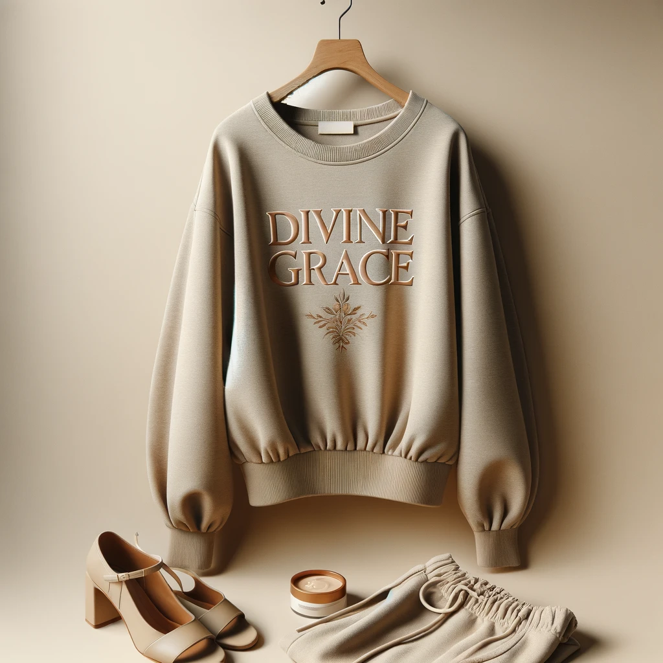
Описание компании
"Divine Grace" предлагает уникальный и индивидуальный подход к каждому клиенту, обеспечивая персонализированный шопинг-опыт, который сочетается с интуитивно понятным онлайн-интерфейсом и индивидуальными рекомендациями. Вдохновляясь последними тенденциями моды и уделяя особое внимание деталям, "Divine Grace" стремится предложить изысканные и доступные решения для тех, кто хочет выразить свою уникальность через стиль.

Slide 4

Проблемы
Высокие цены
Недоверие
«Конкуренты-акулы»

Slide 5
Решения
Виртуальные примерочные
"Divine Grace" инвестирует в разработку виртуальных примерочных, где покупатели могут примерить одежду виртуально, используя AR-технологии. Это повышает доверие к подбору размеров и внешнему виду одежды, минимизируя вероятность возврата.
Программа лояльности
"Divine Grace" запускает программу лояльности, которая позволяет клиентам накапливать бонусы за покупки и обменивать их на скидки. Это помогает сделать цены более доступными и поощряет повторные покупки.
Эксклюзивные коллекции
"Divine Grace" сотрудничает с местными дизайнерами для создания эксклюзивных коллекций, доступных только в их интернет-магазине. Это дифференцирует ассортимент и подчеркивает уникальность предложения магазина перед лицом конкуренции.

Slide 6
Рынок
Рынок модной одежды показывает уверенный рост, благодаря постоянному обновлению трендов и растущему интересу к персонализированной моде. Влияние социальных медиа и блогеров на модные предпочтения продолжает укреплять спрос на индивидуальные и эксклюзивные наряды.
Аналитики прогнозируют, что рынок одежды будет расти на 5% в годовом исчислении в течение ближайших нескольких лет, достигая общего объема в 1.5 триллиона долларов к 2025 году. Это отражает повышенный интерес к устойчивой моде и изменения в потребительских привычках, которые становятся всё более осведомленными о влиянии моды на окружающую среду.

Slide 7
Покупательские характиристики
Мода-сознательные индивидуумы, следящие за последними тенденциями и
предпочитающие обновлять свой гардероб сезонными новинками.
Профессионалы, требующие элегантности в деловом стиле и комфорта в одежде для повседневной работы,
например, офисные работники, менеджеры высшего звена.
Молодежь и студенты, ищущие стильный и доступный вариант одежды
для учебы и свободного времени.
Активные пользователи социальных сетей, стремящиеся к покупке одежды,
которая будет выглядеть хорошо на фотографиях и видео.

Slide 8
Сегментация рынка
Аксессуары
Широкий выбор аксессуаров, включая сумки, шарфы, украшения и другие элементы, которые дополняют основной гардероб и позволяют завершить образ.
Повседневная одежда
Премиальная одежда
Комфортная и стильная одежда для ежедневного использования, предлагающая хорошее сочетание цены и качества для широкого круга покупателей.
Изделия для знающих толк в моде и ищущих эксклюзивность, изготовленные из высококачественных материалов с высоким вниманием к деталям.

Slide 9
Основные конкуренты
Онлайн-платформы секонд-хенд и винтажной одежды
Бренды высокой моды
Масс-маркет ритейлеры
Растущий сегмент рынка, который привлекает покупателей, интересующихся устойчивой модой и эксклюзивными находками из прошлого.
известные бренды и дома высокой моды, предлагающие эксклюзивную одежду и аксессуары, часто по значительно более высоким ценам.
Широкая сеть магазинов,
предлагающих модную одежду
по более доступным ценам,
занимают значительную долю
рынка благодаря своей доступности
и широкому ассортименту.

Slide 10
Факторы спроса
Стиль и дизайн
Покупатели ищут одежду, которая отражает их индивидуальность и соответствует последним модным тенденциям.
Цена
Ценовая доступность важна для покупателей, ищущих стильную одежду по разумным ценам, в то время как ценители высокой моды готовы платить больше за уникальность и бренд.
Отзывы и рекомендации
Решения о покупке часто основываются на отзывах и рекомендациях в социальных сетях и модных блогах.

Slide 11
Обзор технологии
Сайт разрабатывается с использованием современного стека технологий. Интуитивно понятный и удобный пользовательский интерфейс. Использование алгоритмов машинного обучения для предоставления персонализированных рекомендаций продуктов. Разработка виртуального ассистента на основе ИИ для поддержки клиентов в реальном времени.

Slide 12
Источники Дохода
Ценностное Предложение
Основные источники дохода включают прямые продажи одежды и аксессуаров, индивидуальные заказы на пошив, а также предоставление дополнительных услуг, таких как стилистическое консультирование и подписка на эксклюзивные коллекции.
Предлагая кураторский выбор модной одежды, в том числе эксклюзивных брендов и лимитированных коллекций, а также упор на качество и устойчивость, "Divine Grace" стремится стать первым выбором для осведомлённых о моде покупателей.
Бизнес Модель
Каналы Сбыта
Основные каналы сбыта включают онлайн-платформу с интеграцией социальных сетей для продвижения и взаимодействия с клиентами, а также сотрудничество с инфлюенсерами и модными платформами для расширения охвата аудитории.

Slide 13
Этапы развития и бюджет
Запуск MVP платформы
1
Запуск MVP платформы – 4 месяца
2
Расширение ассортимента и внедрение дополнительных услуг
Расширение ассортимента и внедрение дополнительных услуг – 6 месяцев
Разработка собственных технологий для AR и AI
3
Разработка собственных технологий для AR и AI – 2 года
Выход на 100 заказов ежемесячно
Бюджет на первый год – 6 миллионов рублей

Slide 14
Команда профессионалов
Самойлов Михаил Михайлович – CEO
Самойлов Михаил Михайлович – Главный разработчик
Самойлов Михаил Михайлович – Глава компании
Самойлов Михаил Михайлович – Главный маркетолог

Slide 15
БИЗНЕС-ПЛАН

Slide 16
Рынок
Динамика Рынка: Рынок модной одежды демонстрирует рост, поддерживаемый возрастающим интересом к личному стилю и доступности модных трендов для широкой аудитории.
Прогнозы По Росту: Ожидается, что рынок одежды будет расширяться в ближайшие годы благодаря растущему интересу к устойчивой моде, развитию онлайн-шопинга и влиянию социальных медиа. Повышенное внимание к индивидуальности и самовыражению через одежду стимулирует спрос на уникальные и персонализированные модные решения.

Slide 17
Потребитель
Потребители варьируются от модников и любителей стиля, стремящихся выразить свою индивидуальность через одежду, до профессионалов и бизнес-пользователей, нуждающихся в элегантности и комфорте для работы и повседневной жизни.

Slide 18
Конкуренты
Прямые Конкуренты
Непрямые Конкуренты
Барьеры для Конкурентов
Крупные онлайн-ритейлеры и бутики модной одежды, а также брендовые магазины с широким ассортиментом и офлайн-точки продаж.
Платформы вторичного рынка и винтажной одежды, которые предлагают альтернативный способ покупки уникальных и исторически значимых нарядов.
Создание ощутимой уникальности через предложения ограниченных коллекций, превосходное качество обслуживания клиентов, и сильная маркетинговая стратегия с акцентом на эксклюзивность и устойчивость бренда.

Slide 19


Защита своего продукта
Интеллектуальная Собственность
Стратегические Партнерства
Дизайны одежды, брендинг и уникальные паттерны можно защитить через авторское право и патенты на узоры, что гарантирует исключительность предложений и защищает от подражаний.
Эксклюзивные договорённости с дизайнерами и производителями тканей могут обеспечить эксклюзивный доступ к ограниченным коллекциям и специальные условия, что создаст дополнительные барьеры для новых игроков на рынке моды.

Slide 20
Бизнес-модель
Операционная деятельность магазина одежды будет включать селекцию товаров от дизайнеров и брендов, а также управление запасами и логистику. Маркетинговая стратегия будет ориентирована на визуальный контент в социальных сетях, взаимодействие с инфлюенсерами и email-рассылки. Ключевым моментом будет анализ стоимости привлечения клиента и его жизненной ценности, чтобы убедиться, что доходы от клиента превышают расходы на его привлечение.

Slide 21
Модель монетизации
Компания закупает одежду у производителей.
Компания продает одежду клиентам через онлайн-платформу.
Клиенты оплачивают покупку, принося доход компании.
Компания инвестирует часть дохода в рекламу, чтобы привлечь больше клиентов.

Slide 22
Развитие
1
Прямые онлайн-продажи
Основной упор на усиление присутствия и улучшение пользовательского опыта на собственной интернет-платформе, обеспечение безопасности платежей и оптимизация логистики доставки.
2
Партнерские программы
Сотрудничество с блогерами и стилистами для создания совместного контента, а также использование аффилированного маркетинга с популярными платформами для повышения охвата и привлечения новых клиентов.
3
Электронная коммерция
Продвижение через платформы электронной коммерции и социальные сети, для демонстрации новинок и создания образа жизни вокруг бренда, а также использование маркетплейсов для расширения каналов сбыта.

Slide 23
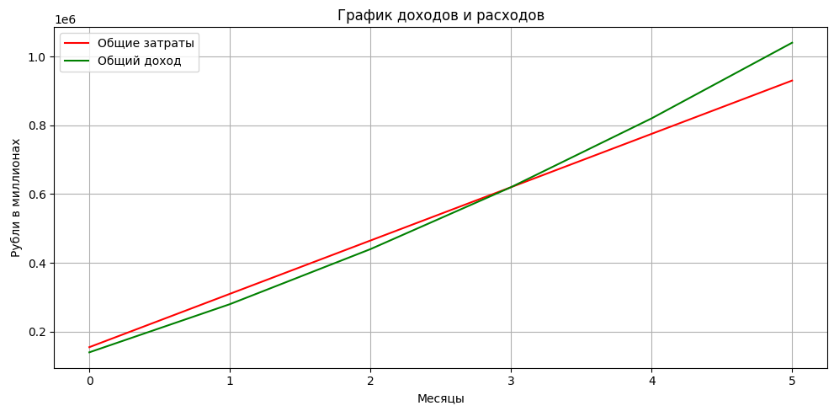
Финансы
Точка безубыточности
Расходы
Ожидается, что точка безубыточности будет достигнута в течение первого полугодья работы за счет активного маркетинга и стратегии реинвестирования прибыли в рост.
На начальном этапе основными статьями расходов будут разработка платформы, маркетинг и закупка товаров.
Прогнозируемые продажи
Прогнозируемые продажи основаны на анализе рынка и сегментации целевой аудитории, с учетом средней стоимости заказа и ожидаемого количества транзакций.

Slide 24

Расходы
1
Общий CAPEX
1 000 000 рублей
3
Цель продаж на первый год
10 000 000 рублей
2
Общий OPEX за первый год
2 000 000 рублей
4
Ожидаемая прибыль
20% = 2 000 000

Slide 25
Риски
Снижение спроса
Перерасход бюджета
Снижение спроса на предложенные товары, негативные отзывы клиентов
Перерасход бюджета, увеличение стоимости закупки или логистики
Неудовлетворительные продажи
Проблемы с операциями
Снижение уровня удовлетворенности клиентов, жалобы на обслуживание, проблемы с доступностью сайта, недостаточная эффективность рекламы, недостаток запасов, проблемы с качеством товара, разрыв сотрудничества с ключевыми партнерами
Неудовлетворительные продажи, потеря клиентов, негативные отзывы в интернете

Slide 26
Спасибо за внимание.

